Slide 1
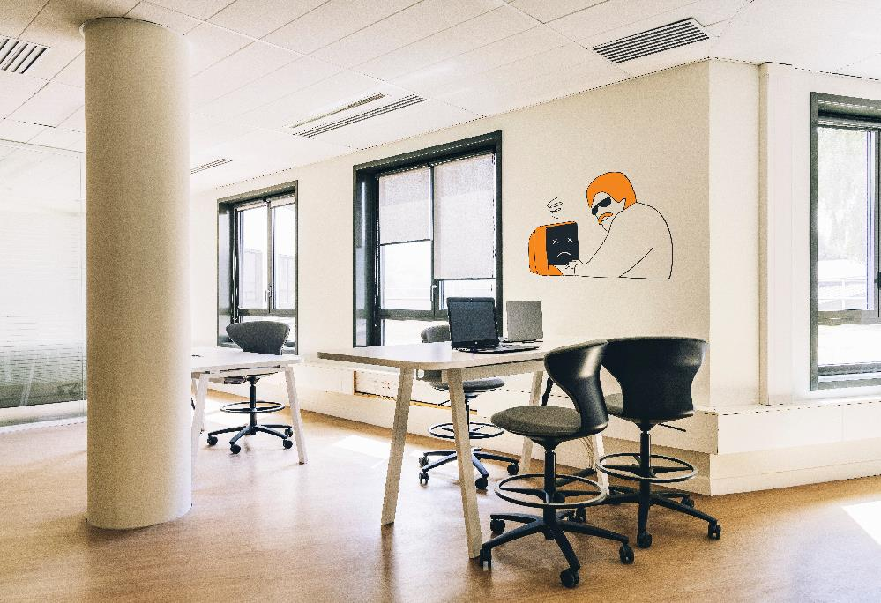
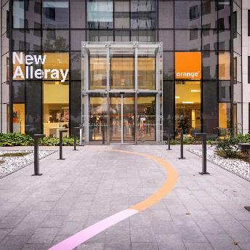
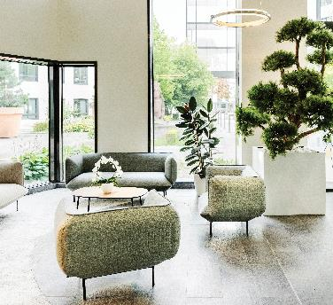
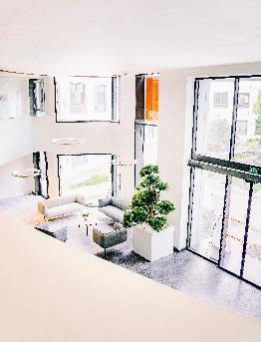
Orange
Paris (75) - France
KORUS GROUP EXPERTISE | Conception et Réalisation
MODE D’INTERVENTION | Contractant Général
CONTEXTE
Modernisation du site emblématique d'une entité client visant à créer un environnement accueillant pour plus de 900 collaborateurs. Transformation des espaces : anciens bureaux très cloisonnés devenus des espaces plus ouverts favorisant le travail collaboratif.
SPÉCIFICITÉ DU PROJET
Rénovation d’un bâtiment de 7 niveaux tout en conservant les matériaux existants : mobiliers, cloisons, faux plafonds. Travaux effectués en site occupé, création d’un business center, espace lounge.
DATE DE LIVRAISON | 2022
SURFACE | DURÉE | BUDGET
11 640 m² | 12 mois | N/C

